Slide 1
Промышленный катализ в нефтепереработке
Лекция 13. Термическое дегидрирование. Превращение пропана в этилен, дегидрирование этана в этилен. Получение этилена из нафты. Превращение метана в ацетилен.

Slide 2
Цель лекции
Ознакомление с термическим дегидрированием. Превращение пропана в этилен, дегидрирование этана в этилен.

Slide 3
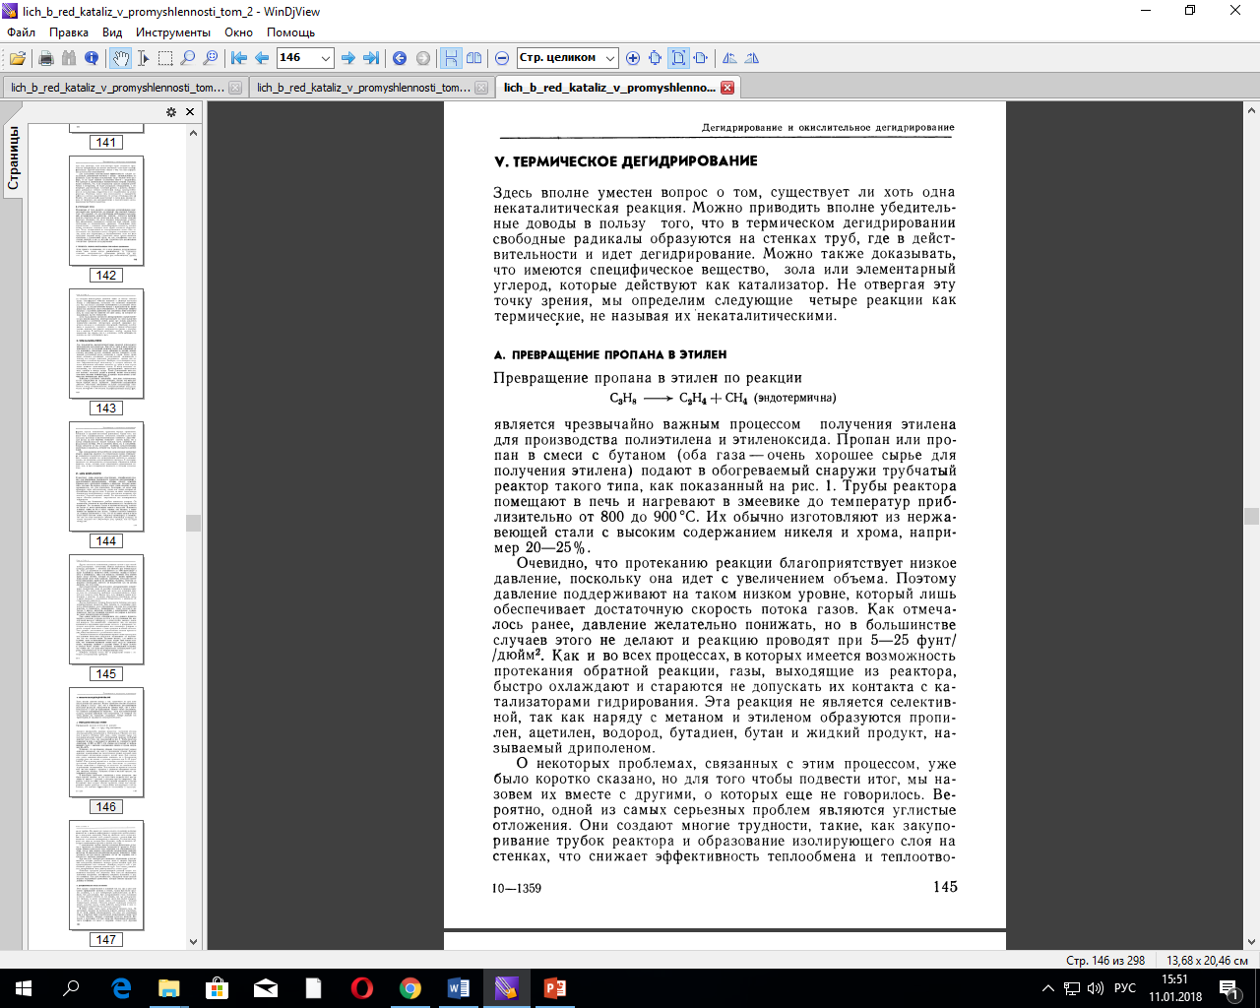

Slide 5
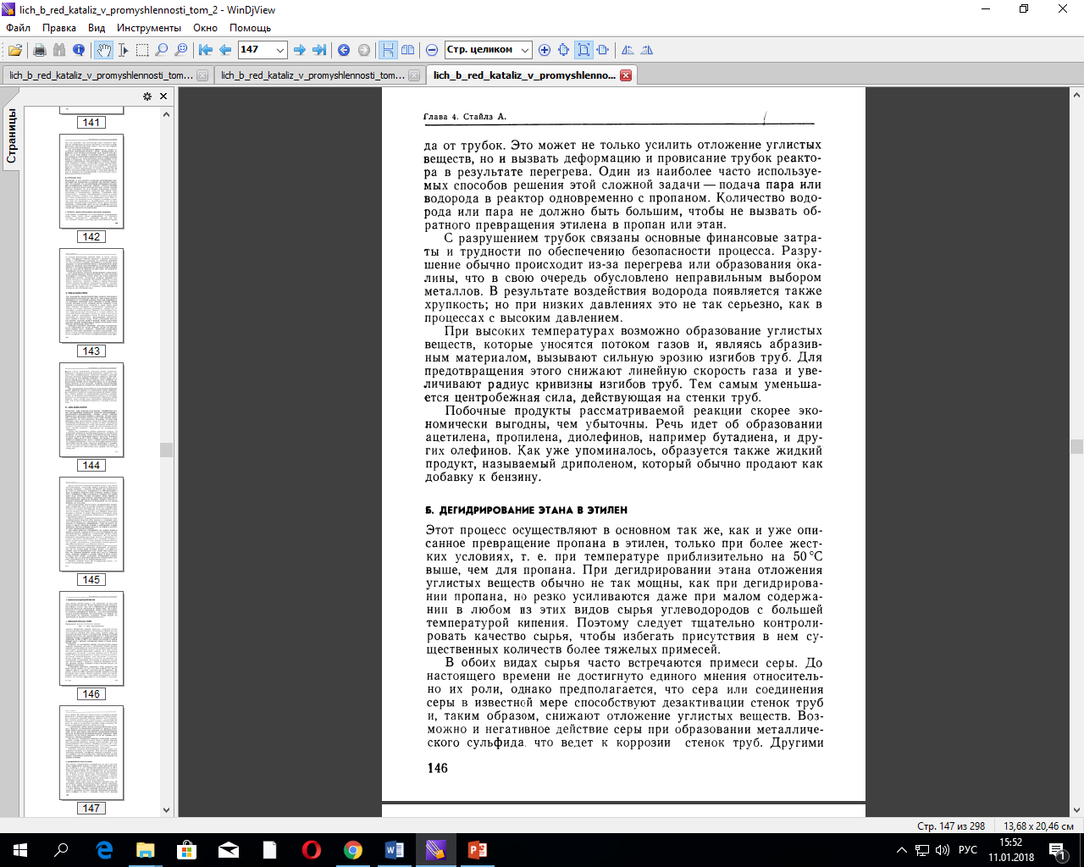

Slide 6
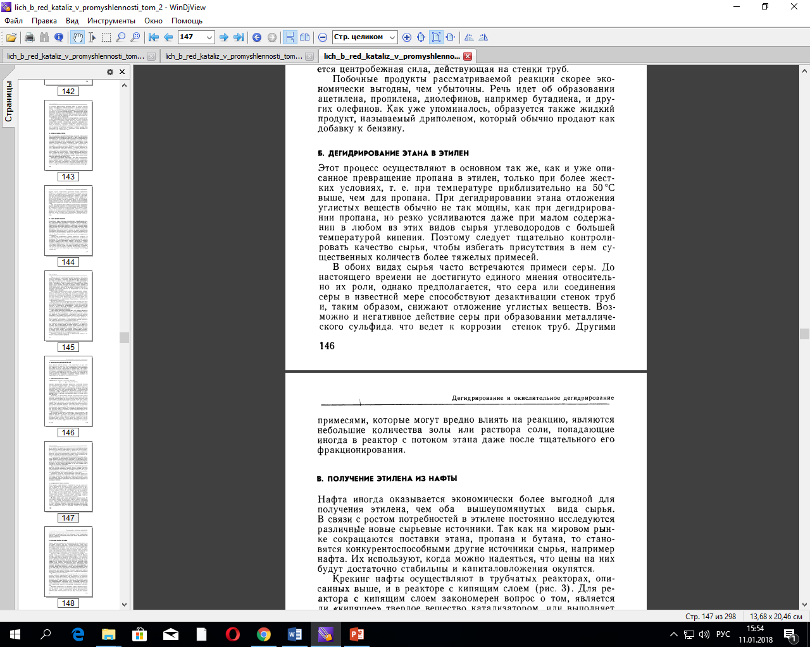

Slide 7
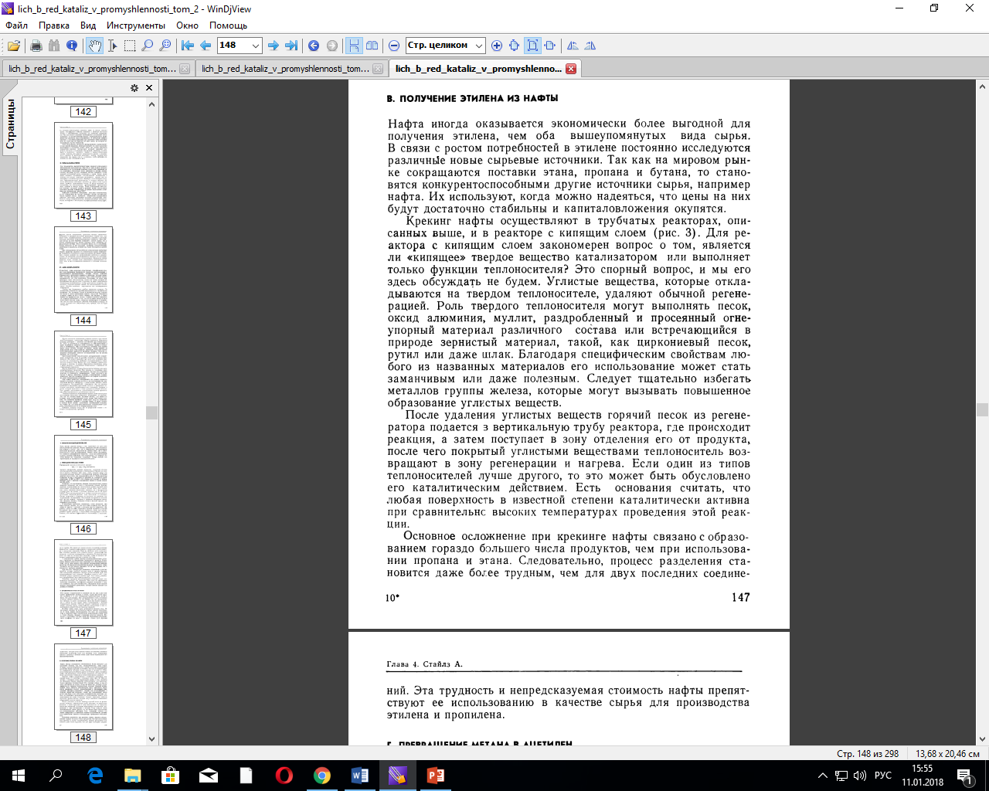

Slide 8
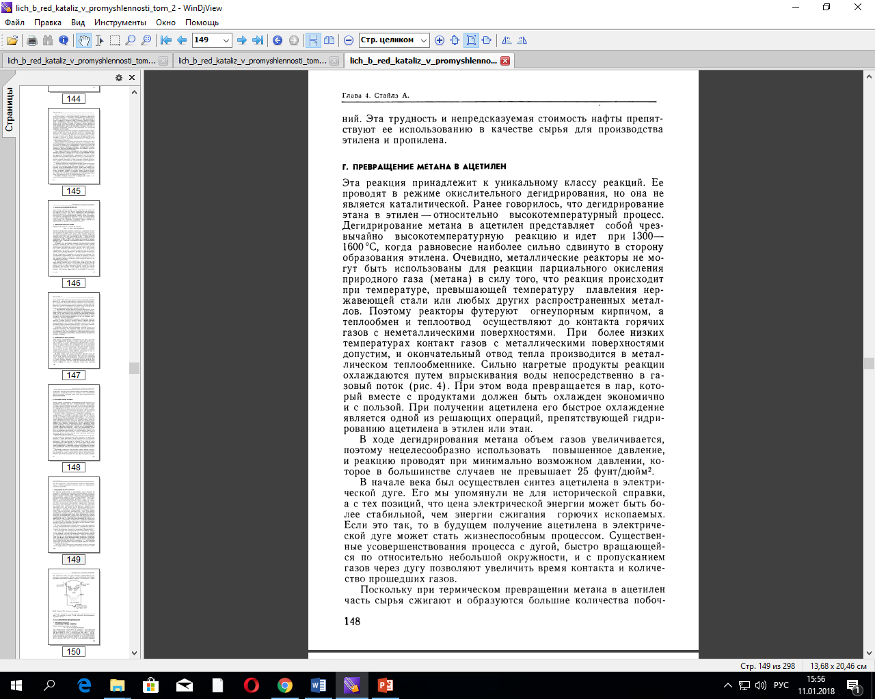

Slide 9
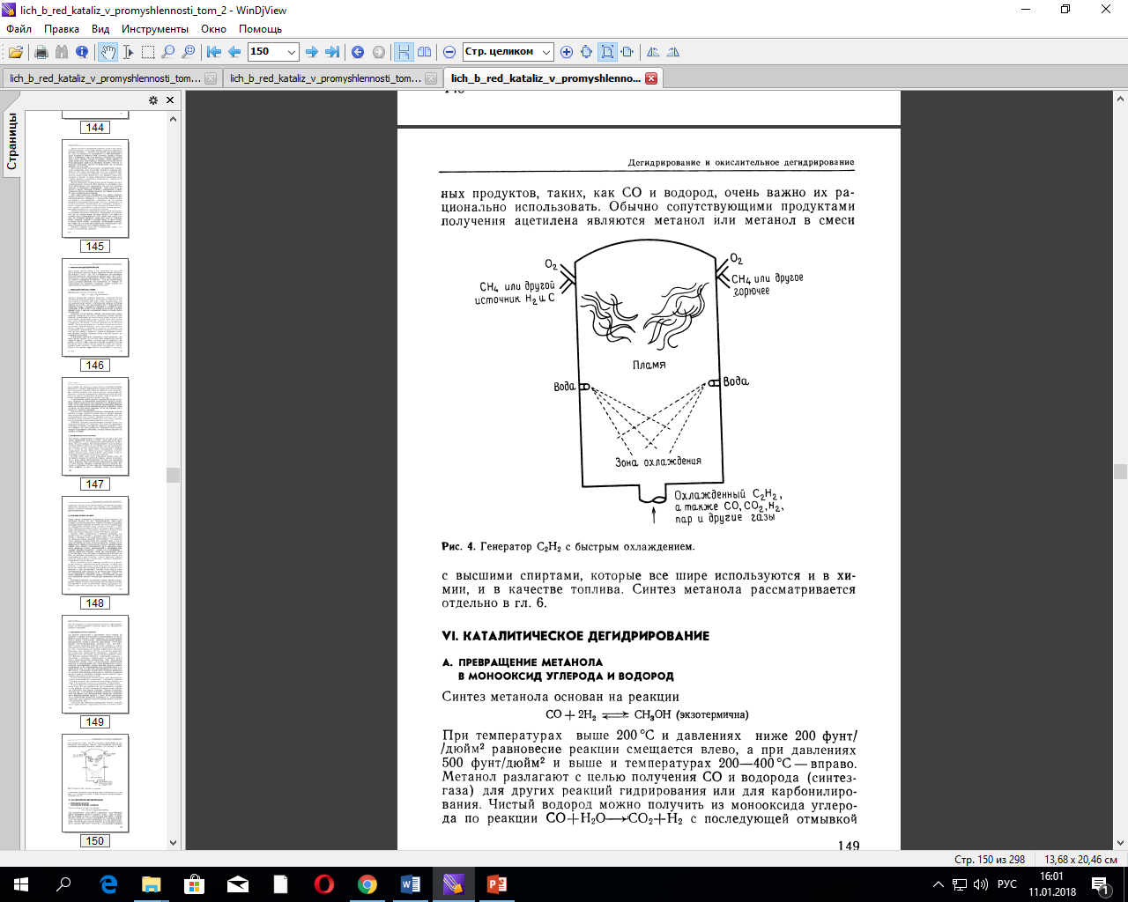

Slide 10
Вопросы для самоконтроля:
Опишите термическое дегидрирование.
Опишите реакцию превращения пропана в этилен, дегидрирование этана в этилен.
Опишите получение этилена из нафты.

Slide 11
Список литературы:
Иванова, Л.В. Технология переработки нефти и газа: [Учеб. пособие для нефт. техникумов] М.: Химия, 1966.- 419 с.
Капустин В.М. Технология переработки нефти. В 4-х частях. Часть первая Первичная переработка нефти. М.: КолосС, 2012. 456с.

